Slide 1


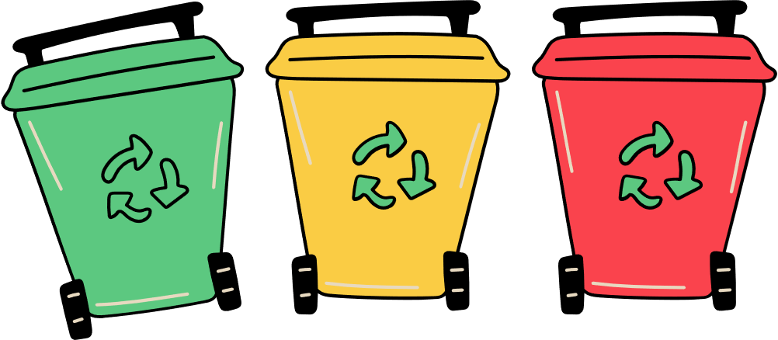

EVSEL ATIKLAR
VE
GERI DÖNÜŞÜM

Slide 2



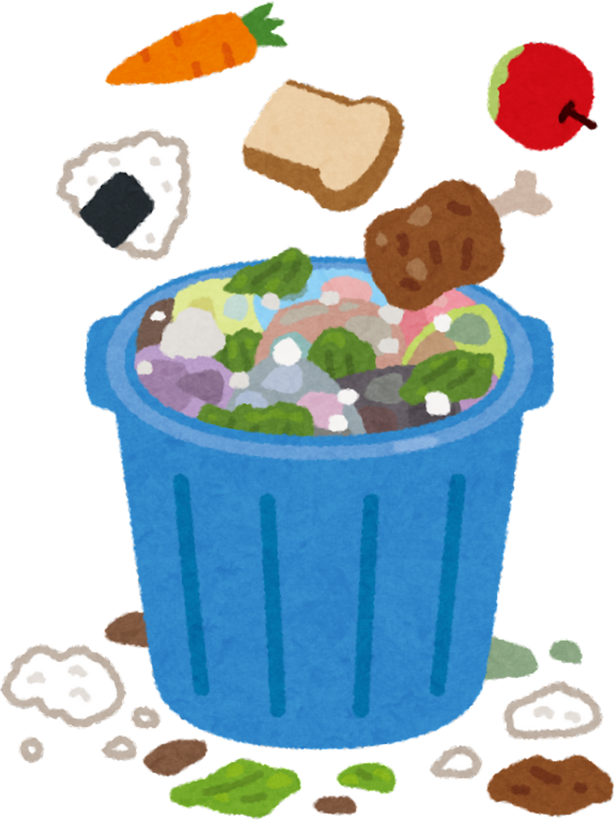
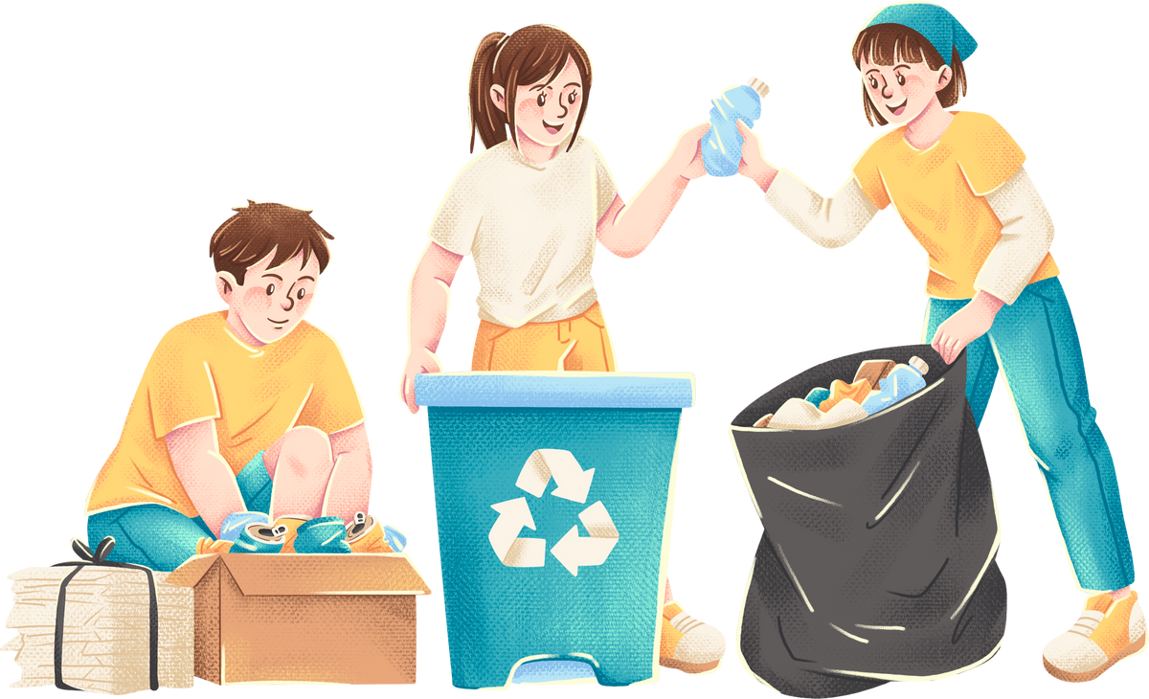
EVSEL ATIK
Evsel atıklar, evlerimizde oluşan ve kullanım
sonrası ihtiyaç duymayacağımız maddelerdir.

Slide 3

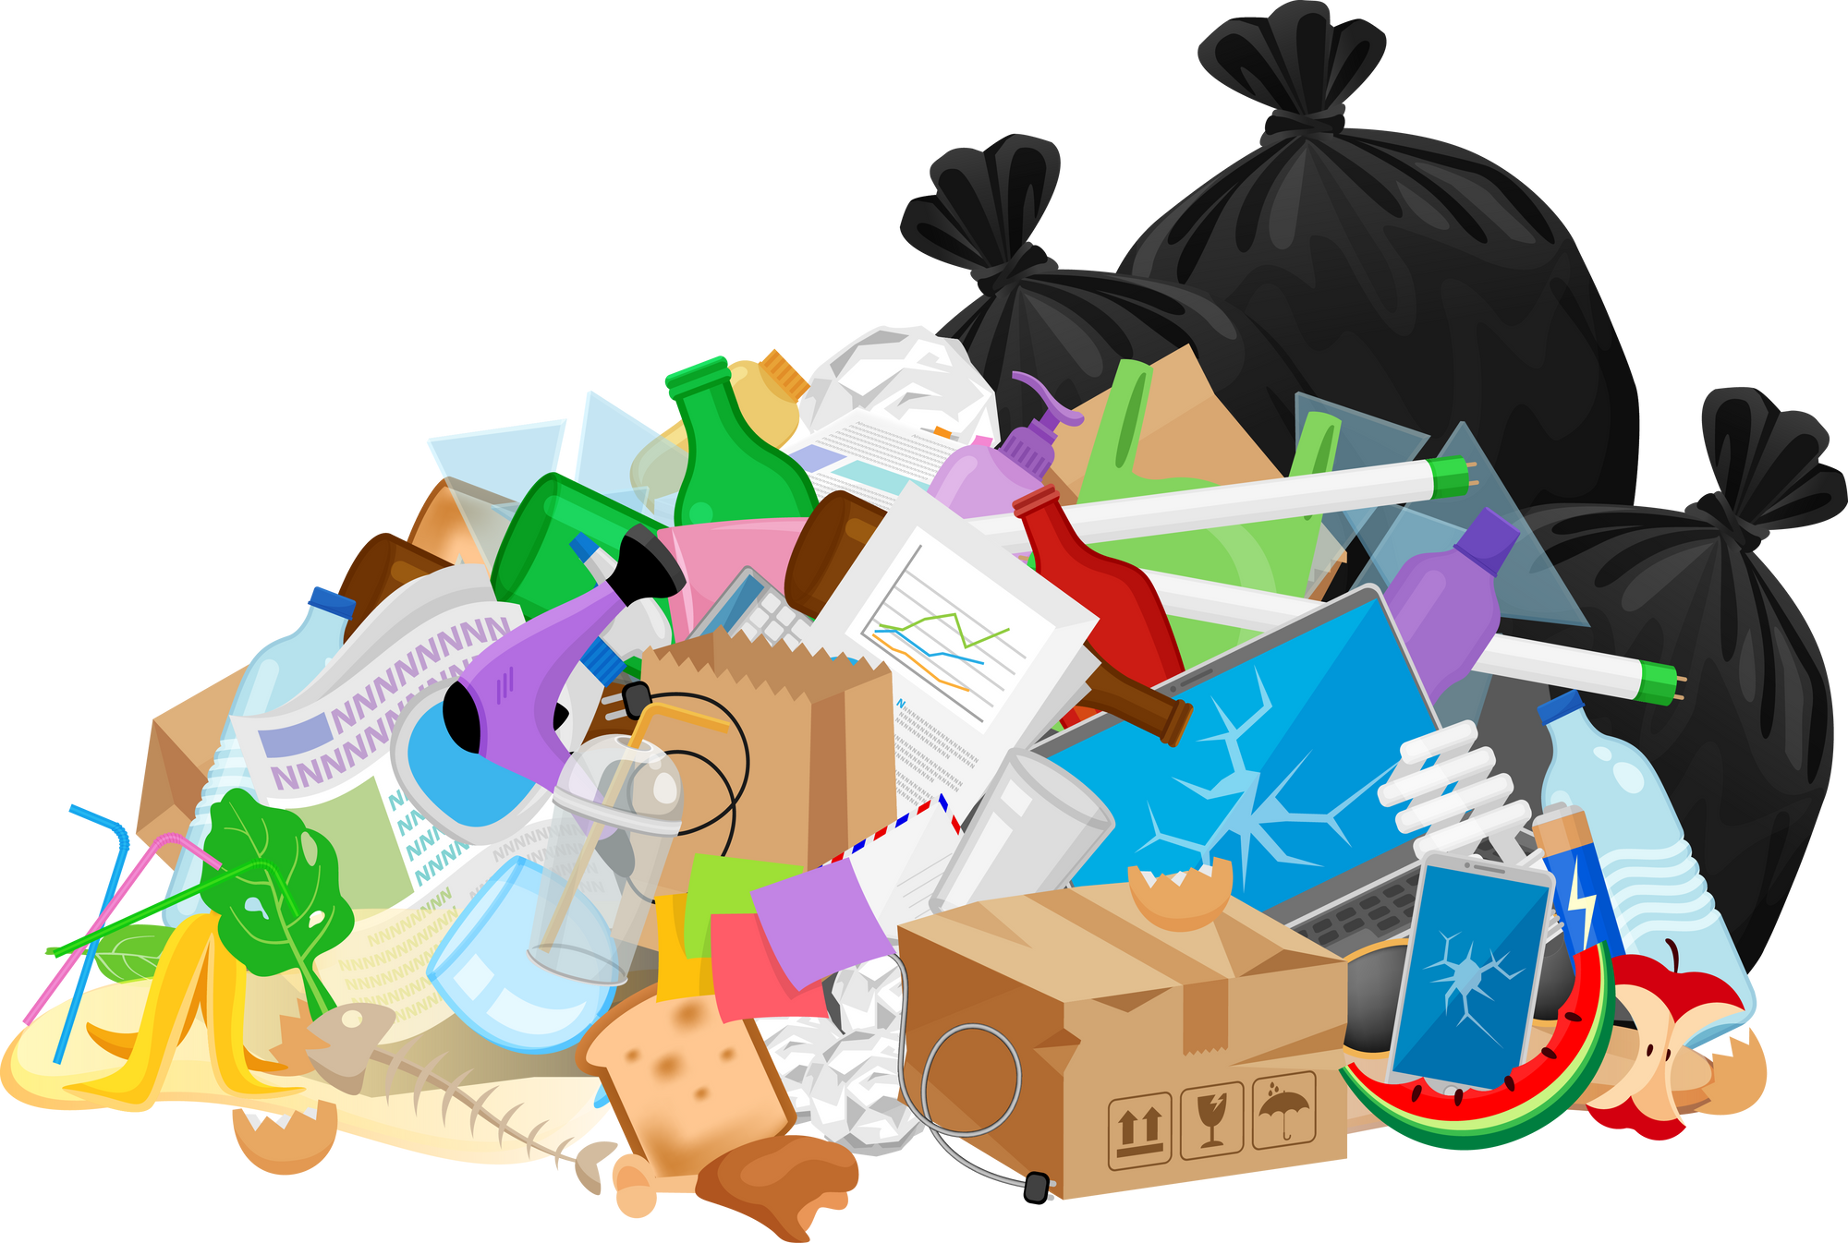
02
Oluşan evsel atıklar, katı ve sıvı atıklar olarak sınıflandırılabilir.
Sıvı atıklar: Kanalizasyon suları, kimyasal sıvılar ve yağlar vb.
Katı atıklar: Cam, metal, plastik gibi atıklar

Slide 4
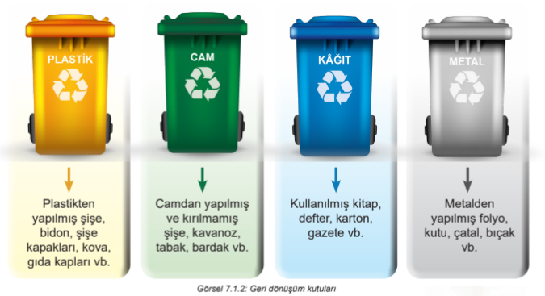

Slide 5
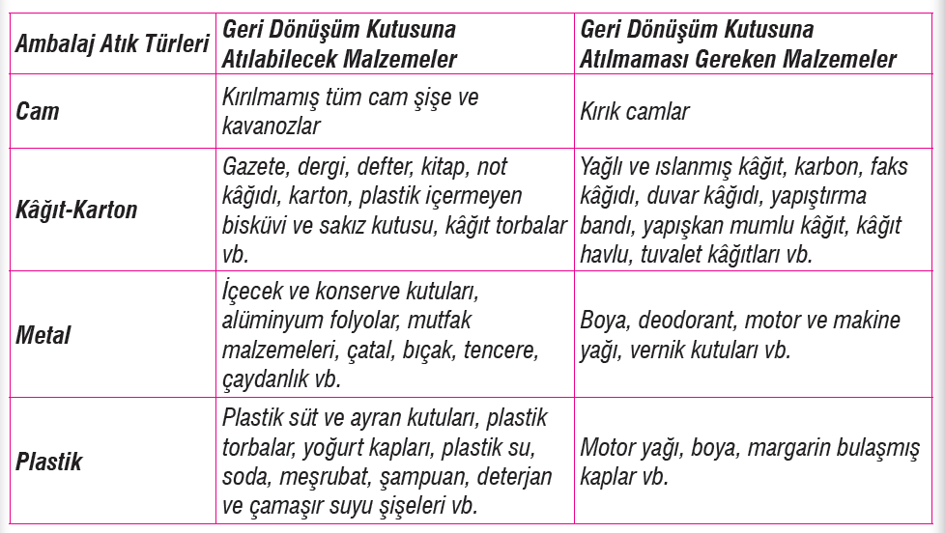

Slide 6
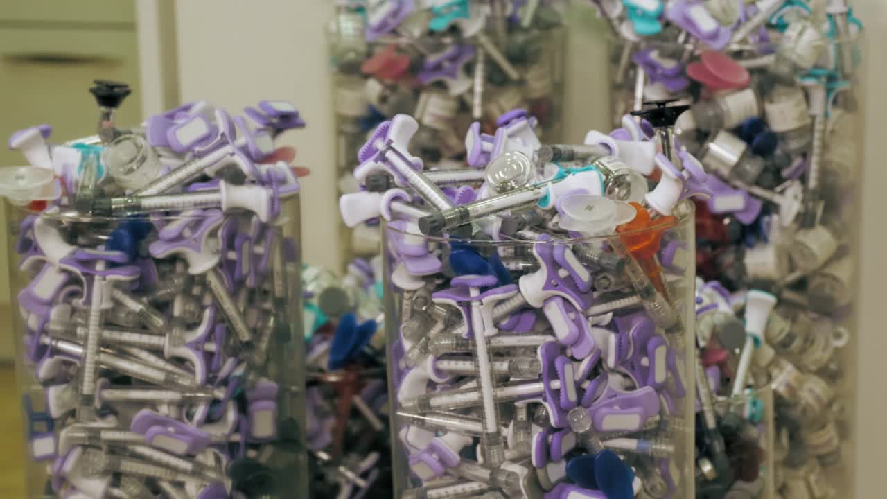
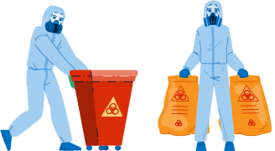

Slide 7

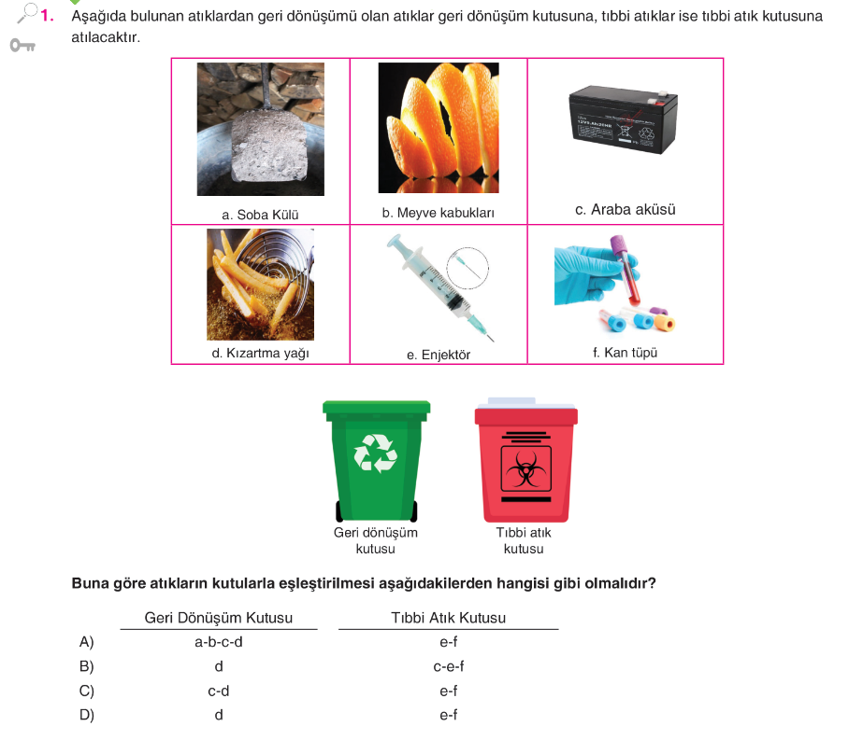

Slide 8

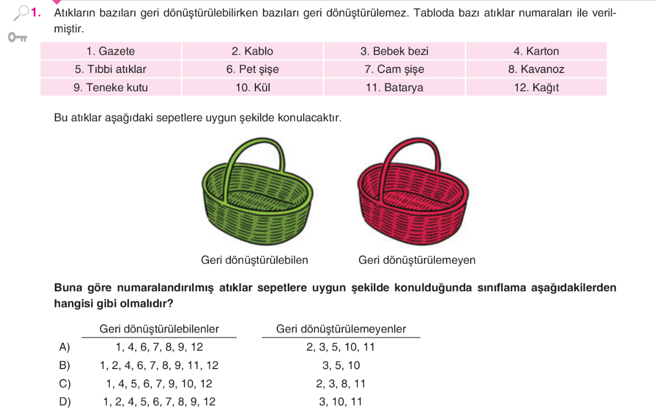

Slide 9
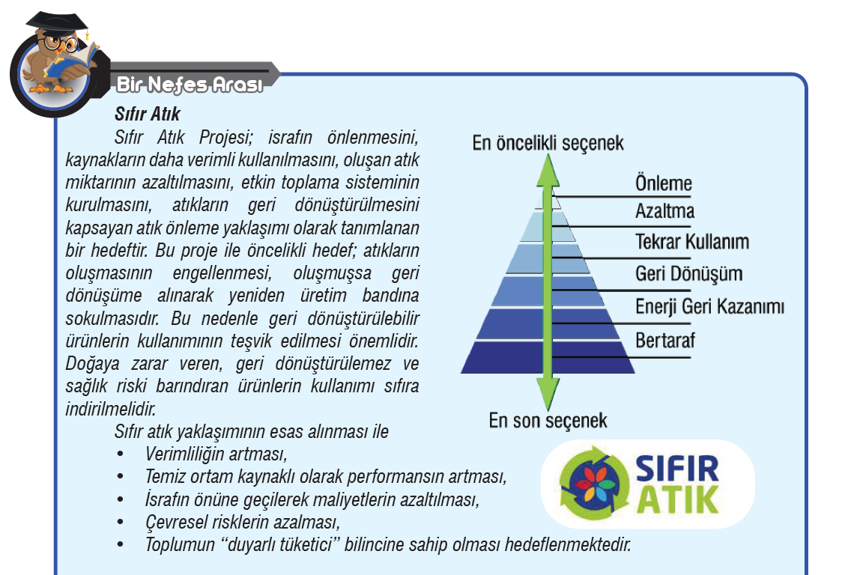

Slide 10
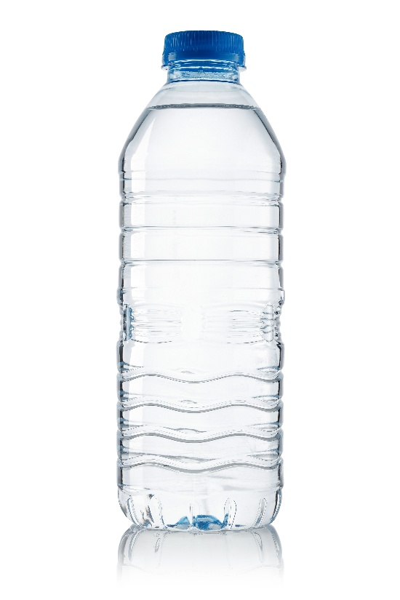



GERI DÖNÜŞÜM
GERI KAZANIM
İLERİ DÖNÜŞÜM
YENDİDEN KULLANIM

Slide 11


GERI DÖNÜŞÜM
GERI KAZANIM
Değerlendirilebilir durumda
olan katı atıkların fiziksel, kimyasal
ve biyolojik işlemlerle ikincil bir ham
maddeye veya enerjiye dönüştürülmesine geri kazanım denir.
Meyve sebze kabuklarından,
yemek artıklarından, külden
gübre oluşturulması
Atık yağlardan
biyodizel oluşturulması
Kullanım dışı kalan geri dönüştürülebilir
atık malzemelerin çeşitli
yöntemler ile ham madde olarak tekrar
imalat süreçlerine kazandırılması
geri dönüşüm olarak tanımlanır.
Eski gazete kağıtlarından dergi yapılması.
Su şişelerinin geri dönüştürülerek kıyafet üretilmesi.
Eski cep telefonlarının içindeki metallerin bilgisayarların içinde kullanılması.

Slide 12
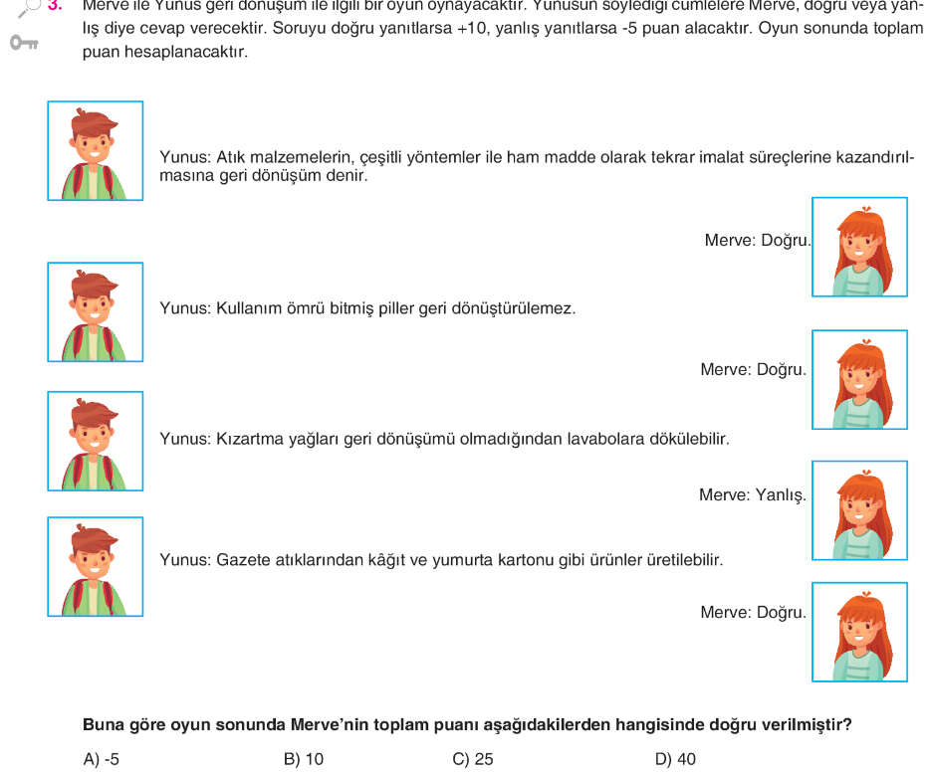

Slide 13




@mervehocaile
@mervehocaile
Konu anlatım videoları, ders ve içerik dosyaları için takip etmeyi unutma!

